Slide 1
Pertemuan 9
METODOLOGI PELAKSANAAN PROYEK SI
Perencanaan : rangkaian kegiatan semenjak ide pertama yang melatarbelakangi pelaksaan proyek ini didapat, penyusunan proposal, penentuan metodologi, penunjukan tim dan instruksi untuk memulai pekerjaan tersebut.
Analysis : ada 2 aspek yang dilihat yaitu aspek bisnis/manajemen ( sejarah, visi, misi,critical sucsess factor) dan aspek teknologi.
Design : melakukan perancangan komponen-komponen yang terkait yang melibatkan semua anggota tim
Construction : berdasarkan hasil desain yang sudah ada, biasanya paling banyak melibatkan sumber daya terbesar : SDM, biaya dan waktu
Implementasi : tahap yang paling kritis karena pertama kalinya SI di jalankan.
Maintenance : memantau jalannya sistem, memodifikasi sistem yang diseuaikan dengan bisnis.

Slide 2
STRATEGI MANAJEMEN PERUBAHAN SISTEM INFORMASI
Semboyan :”Today has to be better than yesterday”
SI/TI harus berkembang yang disesuaikan dengan perkembangan jaman dan kebutuhan dari perusahaan itu sendiri.
Jenis-jenis perubahan :
Localised Exploitation: dimulai dari sebuah fungsi, misal : divisi SDM akan membuat SI Personalia sebagai pengganti sistem manual.
Internal Integration: perubahan yang terjadi, dimana tujuan utama adalah untuk melakukan integrasi antar fungsi-fungsi atau departemen-departemen yang ada dalam perusahaan.
Business Process Engineering : penerapan SI Korporat /SI Enterprise (ERP)
Business Scope Redefinition : perubahan ini disebabkan karena kemajuan teknologi informasi yang tercanggih (state-of-the-art) menawarkan kesempatan (opportunity) baru bagi perusahaan untuk menciptakan jenis- jenis produk atau pelayanan yang lain dari pada yang lain. Namun syarat utamanya adalah bahwa bisnis harus mengikuti teknologi informasi, bukan sebaliknya.

Slide 3
SISTEM YANG MELINGKUPI PERUSAHAAN
Bagaimana mengintegrasikan semua jenis SI sehingga dapat saling bekerja sama ?
Solusi --→ menerapkan aplikasi perusahaan ( Enterprise Application ), yang merupakan sistem yang melingkupi area fungsional, berfokus pada menjalankan proses bisnis pada semua tingkatan manajemen.
Persaingan bisnis yang kian ketat memacu para pengusaha atau pemilik perusahaan untuk terus melakukan terobosan-terobosan baru. Tantangan yang dihadapi tidak sekedar bagaimana membuat suatu produk dengan daya jual yang tinggi, namun juga dihadapkan pada konsumen yang semakin kritis dan cerdas dalam menilai suatu produk. Konsumen saat ini tidak hanya menilai suatu produk dari segi kualitasnya saja, namun juga sangat memperhatikan pelayanan yang diberikan pada pelanggan saat membeli, after sales service juga merupakan hal yang menjadi pertimbangan apakah konsumen akan kembali menggunakan produk tersebut atau justru meninggalkannya.

Slide 4
Aplikasi perusahaan membantu bisnis untuk menjadi lebih fleksibel dan produktif dengan mengkoordinasikan proses bisnis dengan lebih dekat dan mengintegrasikan sekelompok proses agar mereka berfokus pada pengelolaan sumber daya yang efisien dan pelayanan pelanggan.
Terdiri dari 4 aplikasi perusahaan : sistem perusahaan (ERP), sistem manajemen rantai pasokan (SCM), sistem pengolahan hubungan pelanggan (CRM) dan sistem pengelolaan pengetahuan (KM). Setiap aplikasi perusahaan ini menyatukan seperangkat fungsi dan proses bisnis terkait untuk meningkatkan kinerja organisasi secara keseluruhan.

Slide 5
- Sistem Perusahaan --→ dikenal dengan sistem perencanaan sumber daya perusahaan ( Enterprise Resource Planning ), menyelesaikan masalah ini dengan mengumpulkan data dari berbagai macam proses bisnis inti. ERP merupakan kumpulan s/w yang mengintegrasikan semua departemen dan fungsi.
Manufaktur dan produksi
Keuangan dan akuntansi
Sistem Perusahaan
Proses Bisnis
Proses Bisnis
Batas Organisasi
Batas Organisasi
Pemasok
Proses Bisnis
Pelanggan
Proses Bisnis perusahaan Keseluruhan
Sumber Daya Manusia
Penjualan dan pemasaran

Slide 6
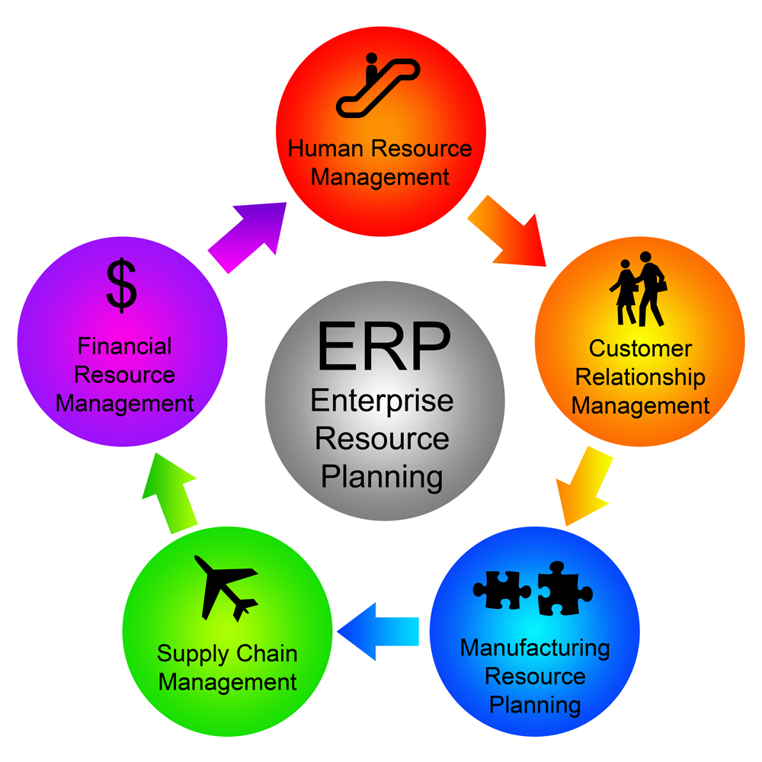

Slide 7
Sistem Perusahaan (ERP)
SI yang diperuntukkan bagi perusahaan manufaktur atau jasa yang berperan mengintegtrasikan dan mengotomasikan proses bisnis yang berhubungan dengan aspek operasi, produksi maupun distribusi di perusahaan tersebut.
Modul ERP
General Logistic | Plant Management
Sales & distribution | Customer Service
Materials management | Production Planning & control
Logistics Execution | Project System
Quality Management | Environment Management

Slide 8
Keuntungan ERP
Integrasi data keuangan
Data keuangan yang terintegrasi dapat membantu pihak Top Manajemen dalam mengontrol kinerja keuangan perusahaan dengan lebih baik.
Standarisasi Proses Operasi
Mengstandarkan proses operasi melalui best practice sehingga terjadi peningkatan produktifitas, penurunan inefisiensi dan peningkatan kualitas produksi
Standarisasi Data Informasi
Mengstandarkan data dan informasi melalui keseragaman laporan.
Keuntungan yang bisa diukur
Penurunan inventori, penurunan tenaga kerja secara total, peningkatan service level, peningkatan kontrol keuangan dan penurunan waktu yang dibutuhkan untuk mendapatkan informasi.

Slide 9
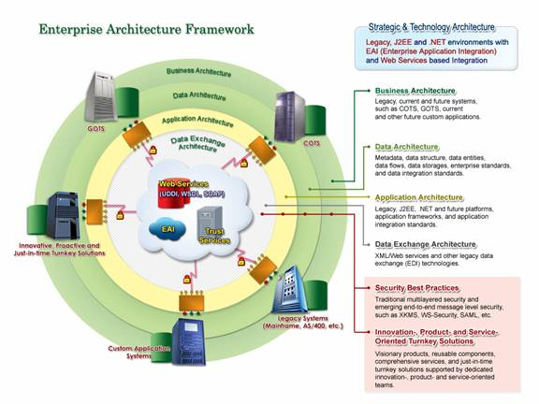

Slide 10
Aktifitas-aktifitas yang harus dilakukan dalam penerapan ERP
Aktifitas Strategi Usaha
- Bagaimana level kompetisi di pasar dan apa harapan dari pelanggan
- Adakah keuntungan kompetitif yang ingin dicapai
- Apa strategi bisnis perusahaan dan sasaran yang ingin dicapai
- Bagaimana proses bisnis yang sekarang berjalan vs proses bisnis yang diinginkan
- Adakah proses bisnis yang harus diperbaiki
- Apa dan bagaimana prioritas bisnis yang ada dan adakah rencana kerja yang disusun untuk mencapai objektif dan prioritas tersebut
- Target bisnis seperti apa yang harus dicapai dan kapan
Analisa SDM
- Bagaimana komitmen manajemen puncak terhadap usaha untuk implementasi ERP
- Siapa yang akan mengimplementasikan ERP dan siapa yang akan menggunakannya
- Bagaimana komitmen dari tim implementasi
- Apa yang diharapkan para calon user terhadap ERP
- Adakah konsultan dari luar yang disiapkan untuk membantu proses persiapan

Slide 11
Analisa Infrastruktur
- Bagaimanakah kelengkapan infrastruktur yang sudah ada (network, permanent office system, comunication system)
- Seberapa besar anggaran untuk infrastruktur
- Apa infrastruktur yang harus disiapkan
Analisa Software
- Apakah S/W tersebut cukup fleksibel dan mudah disesuaikan dengan kondisi perusahaan
- Apakah ada dukungan layanan dari penyedia, tidak hanya secara teknis tapi juga untuk kebutuhan pengembangan sistem di kemudian hari
- Seberapa banyak waktu untuk implementasi yang tersedia
- Apakah S/W memiliki fungsi yang bisa meningkatkan proses bisnis perusahaan

Slide 12
KEGAGALAN ERP
Waktu dan biaya implementasi yang melebihi anggaran
Pre-implementation tidak dilakukan dengan baik
Strategi operasi tidak sejalan dengan proses bisnis dan pengembangannya
Orang-orang tidak disiapkan untuk menerima dan beroperasi dengan sistem yang baru
Kurangnya edukasi dalam tahap implementasi akan memberikan kesulitan bagi user yang justru akan memperlambat proses bisnis

Slide 13
Tanda-tanda kegagalan ERP
Kurangnya komitmen top management
Kurangnya pendefinisian kebutuhan perusahaan (analisis strategi bisnis)
Cacatnya proses seleksi S/W (tidak lengkap atau terburu-buru memutuskan)
Kurangnya sumber daya (manusia, infrastruktur dan modal)
Kesalahan penghitungan waktu implementasi
Tidak cocoknya S/W dengan proses bisnis
Kurangnya training dan pembelajaran
Cacatnya project design dan management
Kurangnya komunikasi
Saran penghematan yang menyesatkan

